Slide 1

Октябрь
Название
Методический день учителя русского языка
Все права защищены. Никакая часть презентации не может быть воспроизведена в какой бы то ни было форме и какими бы то ни было средствами, включая размещение в Интернете
и в корпоративных сетях, а также запись в память ЭВМ, для частного или публичного использования, без письменного разрешения владельца авторских прав. © АО «Издательство «Просвещение», 2022 г.

Slide 2
Имя существительное
Шепот, робкое дыханье,
Трели соловья.
Серебро и колыханье
Сонного ручья.
Свет ночной. Ночные тени,
Тени без конца.
Ряд волшебных изменений
Милого лица.

Slide 3
Способы проверки безударных гласных в корне
Подобрать другую форму этого же слова
Подобрать родственные слова1. Один - много река - ре́ки
1. Большой – маленький тропа – тро́пка
2. Много - один колосья - ко́лос
2. Маленький - большойплощадка – пло́щадь
3. По вопросам: О чём? в лесу - о ле́се
Что делал?Что делает? катил - ка́тит
3. Назови ласково звезда – звёздочка
4. Какой? - Что?зелёный – зе́лень
5. Что делал? - Что?платил - пла́та

Slide 4
Имя существительное
Андрея БИТОВ в рассказе « Мой дедушка Чехов и прадедушка Пушкин. Автобиография» пишет: «В хрестоматийном рассказе «Ванька Жуков» мальчишка-подмастерье, жалуясь на жизнь так, что у читателя душа переворачивается, надписывает адрес на конверте: “На деревню, Дедушке” — и бросает письмо в ящик.»
1. Начинай письмо с обращения к адресату (не забудь поздороваться).
Например: • Привет, Серёжа!
2. Спроси, как идут дела у того, кому ты пишешь.
Например: • Как вы поживаете? • Что нового?
3. Если ты отвечаешь на чьё-то письмо, поблагодари за внимание.
Например: • Спасибо за письмо. • Я была очень рада получить от тебя письмо

Slide 5
4. Вспомни, о чём тебе писали в прошлый раз, и скажи о своём отношении к новостям.
Например: • Я рад, что ты приедешь к нам летом!
5. Сообщи новости, расскажи о своих радостях, печалях.
Например: • Я уже целый месяц хожу в бассейн. Я уже научился держаться на воде.
6. Передай привет друзьям, знакомым, родственникам.
Например: • Не забудь передать привет бабушке! • Дедушке большой привет и спасибо за посылку!

Slide 6
Например: • Не забудь передать привет бабушке! • Дедушке большой привет и спасибо за посылку!
9. Когда будешь прощаться, не забудь подписаться.
Например:• До свидания, бабушка. • До скорой встречи. Твоя внучка.
10. Если ты забыл что-то указать в письме, можно написать постскриптум. (Пост- скриптум - это приписка в письме, которая стоит после подписи и обозначается буквами «P.S.». Постскриптум переводится с латинского как «после написанного»).

Slide 7
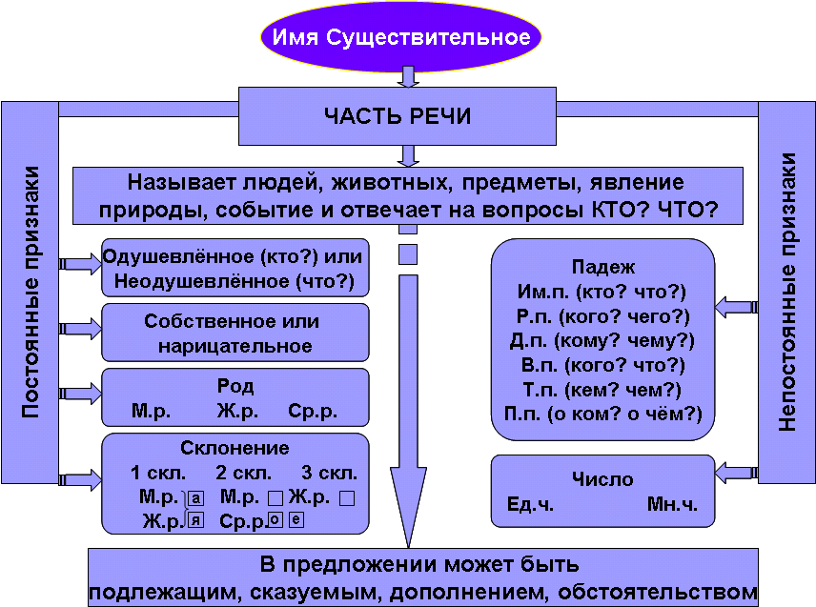
Имя существительное

Slide 8
Морфологический разбор имени существительного на основе паспорта
.
Я, ____________, - имя существительное, так как обозначаю ___________ и отвечаю на вопрос _________________.
1. Моя начальная форма: ____________________.
2. Мои морфологические признаки:
а) постоянные: по разряду я существительное - _______________, ______________ (одушевленное-неодушевленное), ____________ (рода), ______________ (склонения);
б) непостоянные: стою в форме______________ (числа), ______________ (падежа).
3. Работаю в соседнем государстве Синтаксисе.
Сегодня я играю роль_______________ Козловская Лилия Мих-на

